Slide 1







الفصل الـ ١١
أدوات
الـــكـســور
(٤-11) خطة حل المسألة
أرسم صورة لأحل المسألة
نشاط

Slide 2
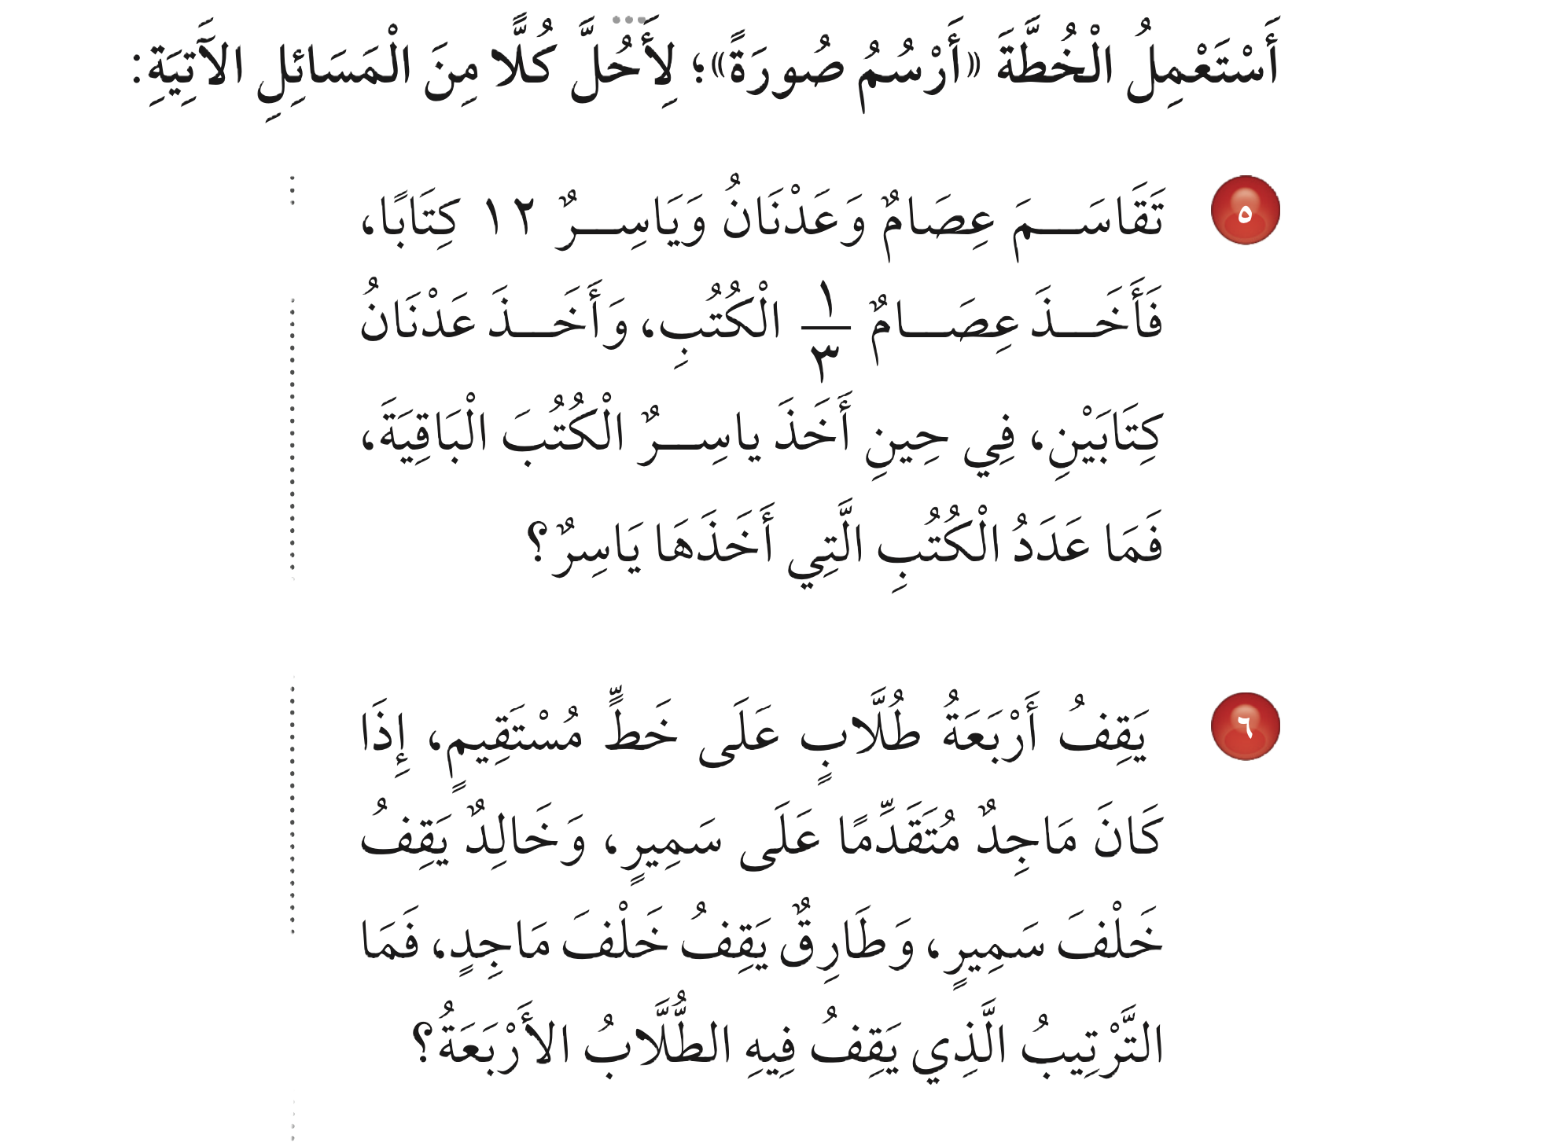

Slide 3
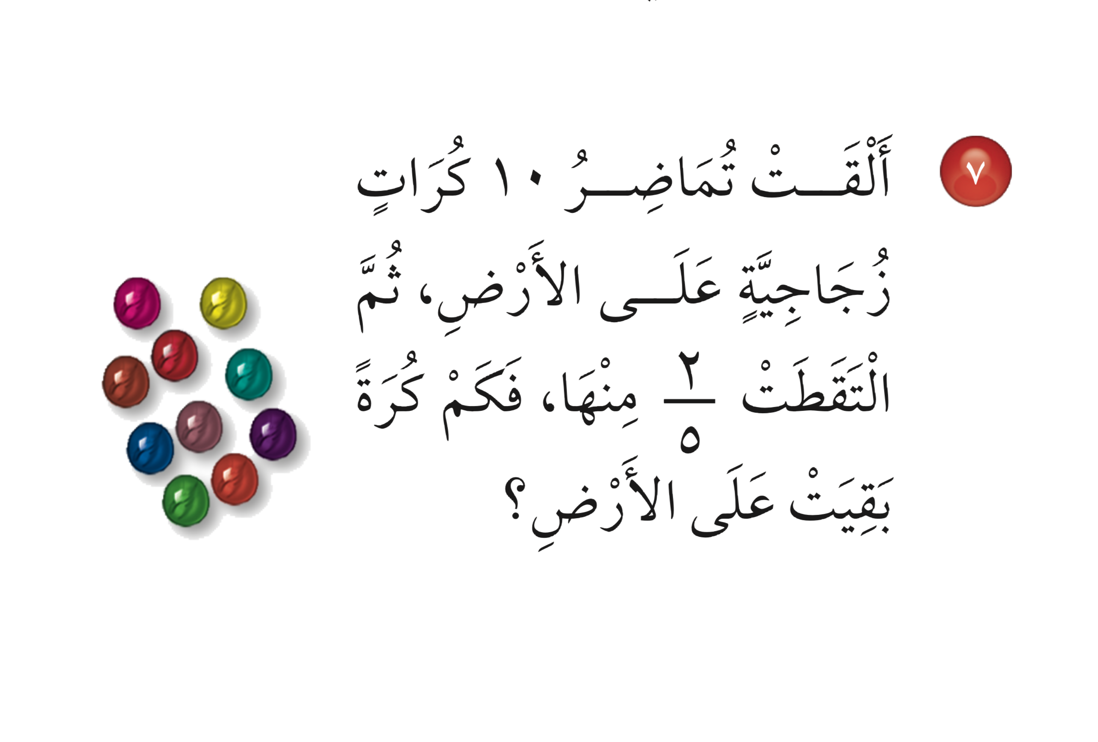

Slide 4
